Slide 1
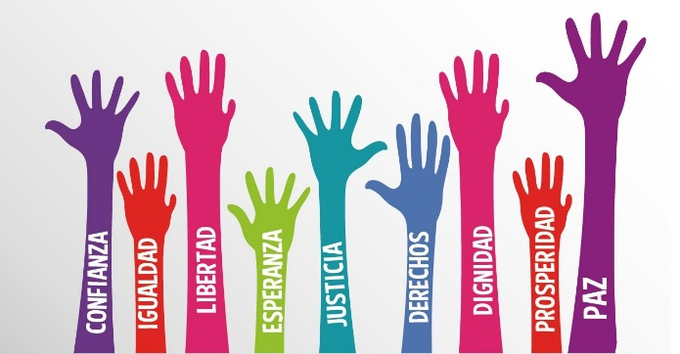
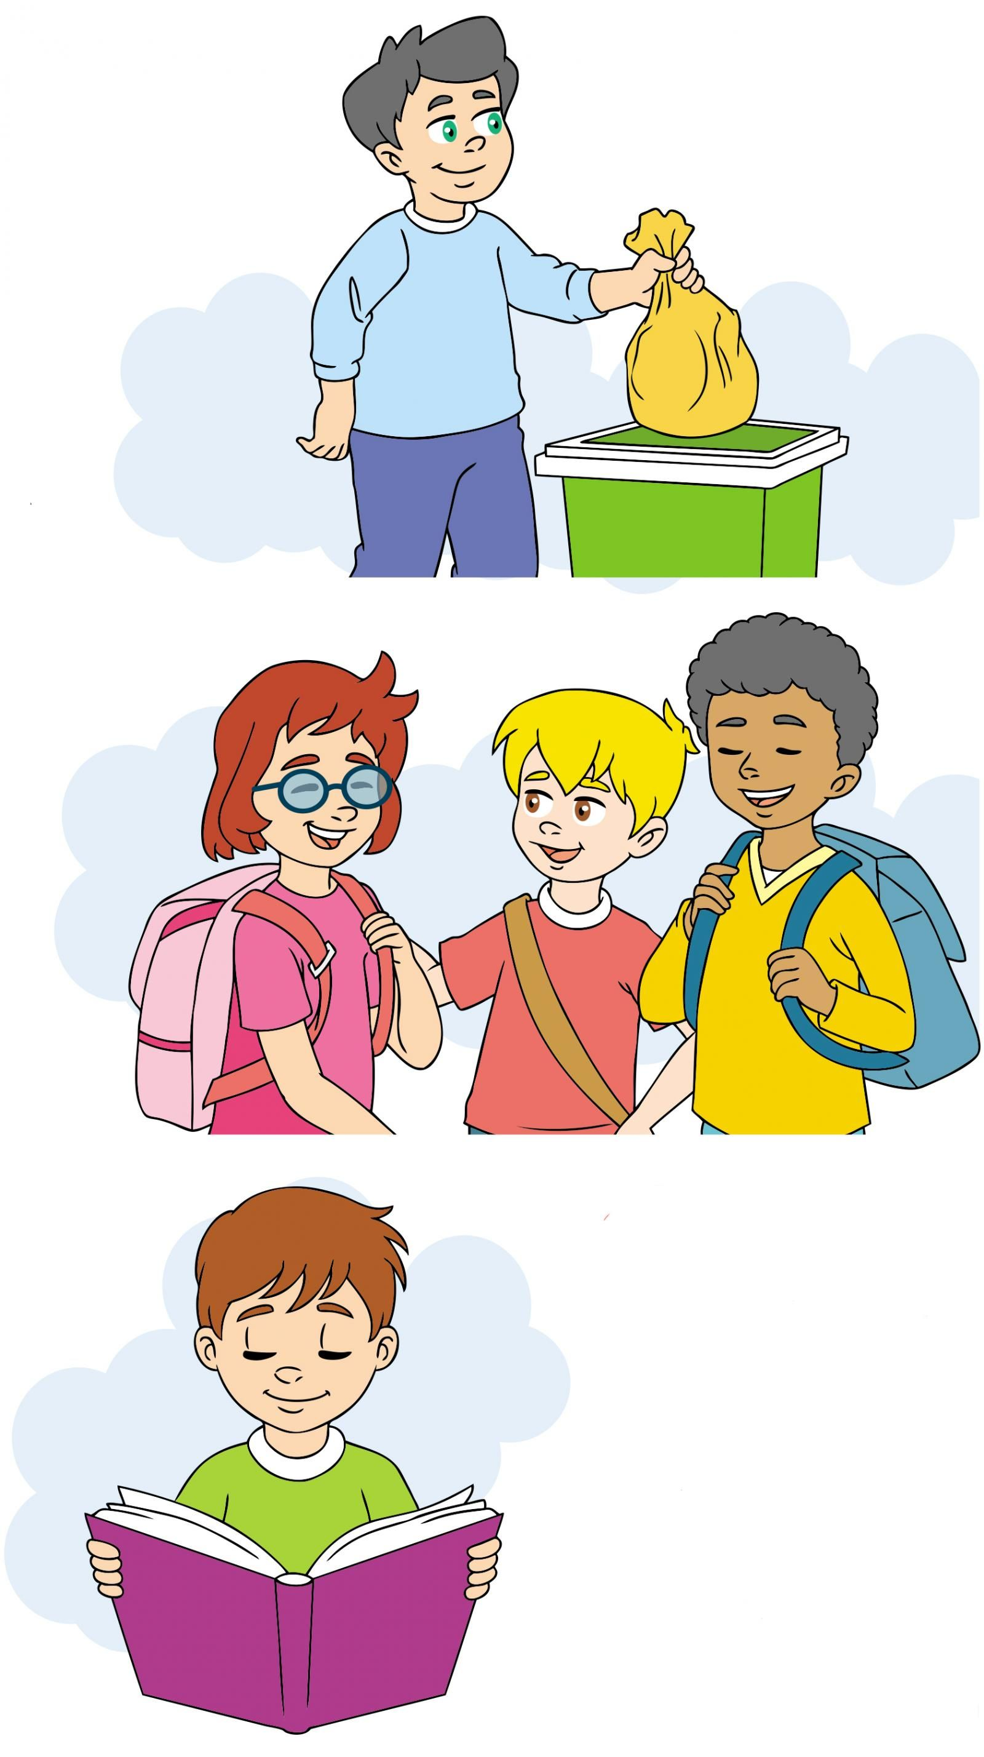
Derechos y deberes
Historia, Geografía y Ciencias Sociales
5to Básico.
Profesor: José Mella Rojas.

Slide 2
Objetivo de la clase.
Reconocer los derechos y deberes de las personas y su importancia, a través del desarrollo de una Guía de Estudio, utilizando diversos medios tecnológicos.

Slide 3
Preguntas de inicio.
¿Qué entiendes por reconocer?
¿Qué entiendes por derechos?
¿Qué entiendes por deberes?

Slide 4
Conceptos clave:
Reconocer: Distinguir o identificar a una persona o una cosa entre varias por una serie de características propias.
Derechos: Conjunto de principios, leyes y reglas que regulan la vida en sociedad y que las personas deben obedecer.
Deberes: Se denomina deber o deberes a la responsabilidad de un individuo frente a otro, aunque este otro puede ser una persona física (un par) o una persona jurídica (empresa, organización), incluso el mismo Estado.

Slide 5
Observa las siguientes imágenes:
¿A qué derecho corresponde la imagen?
¿A qué derecho corresponde la imagen?

Slide 6
Observa las siguientes imágenes:
¿A qué derecho corresponde la imagen?
¿A qué derecho corresponde la imagen?

Slide 7
Somos sujetos de derechos.
Todos los seres humanos, sin importar nuestro origen étnico, social o cultural, somos sujetos de derecho. Esto significa que poseemos desde nuestro nacimiento ciertos derechos fundamentales, todos por igual, solo por pertenecer a la especie humana.
Estos derechos incluyen recibir educación, la protección de nuestra salud, la libertad para expresarnos y asociarnos, practicar cualquier religión y el derecho a la propiedad privada o a ejercer una vida pública, si así lo deseamos.
Todos ellos, más muchos otros, son fundamentales para desarrollar nuestra libertad y potencial. Es por ello que deben ser respetados por nuestros pares y la sociedad, así como protegidos y garantizados por el Estado, sus leyes e instituciones.
Derechos de las personas.

Slide 8
Somos sujetos de derechos.
El documento en que se consagran los derechos fundamentales de las personas es la Declaración Universal de Derechos Humanos (1948), elaborada con el objetivo de asegurar los avances que la humanidad había realizado en el reconocimiento de los derechos de las personas y evitar que se volvieran a cometer atrocidades como las de la Segunda Guerra Mundial (1939-1945).
ONU

Slide 9
Declaración Universal de los Derechos Humanos (fragmento)

Slide 10
Los derechos.
No siempre los derechos han estado garantizados para toda la humanidad. Por el contrario, este ha sido un logro relativamente reciente y es el resultado de la lucha y el sacrificio de miles de personas, así como de la obtención de complejos acuerdos políticos.
Además de la Declaración Universal de Derechos Humanos, un documento fundamental en Chile con relación a los derechos de las personas es la Constitución Política de la República. Este texto es la ley fundamental del país y en él se establecen, entre otras aspectos, los principales derechos de las personas y los deberes de las instituciones.

Slide 11
Categorías de derechos en la era contemporánea.

Slide 12
Derechos humanos y la Constitución.

Slide 13
Los deberes
La existencia de deberes y responsabilidades de las personas se relaciona con la necesidad de asegurar el respeto de los derechos de los demás.
Muchos de estos deberes y estas responsabilidades se encuentran establecidos en leyes y normas destinadas a regular el comportamiento de las personas en sociedad.
Nuestros deberes.

Slide 14
Los derechos generan deberes y responsabilidades.

Slide 15
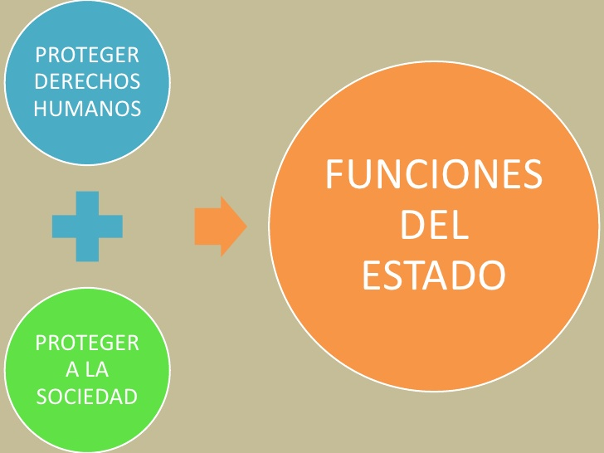
El rol del Estado.
El Estado es la sociedad políticamente organizada en un territorio que le pertenece. Para que las personas puedan ejercer sus derechos, es necesario que el Estado asegure su protección por medio de las leyes y de las instituciones. El Estado chileno asegura el respeto de los derechos fundamentales en su Constitución Política y mediante su adhesión a la Declaración Universal de Derechos Humanos (1948).

Slide 16
Derechos garantizados por el Estado.

Slide 17
Preguntas de cierre.
Son parte de los derechos de las personas:
Derecho a la educación.
Derecho a la salud.
Derecho a la libertad de expresión.
Todos los anteriores.
El documento en que se consagran los derechos fundamentales de las personas es:
Declaración Universal de los Deberes Humanos.
Declaración Universal de los Derechos Humanos.
Declaración de la Independencia de Chile.
Constitución Política de Chile.
Respuesta Correcta: D
Respuesta correcta: B

Slide 18
Preguntas de cierre.
La responsabilidad que generan los derechos de las personas, las denominamos:
Deberes.
Declaración.
Constitución.
Derechos.
PREGUNTAS ABIERTAS:
¿Qué aprendimos hoy?
¿Cómo lo aprendimos?
¿Cómo los conceptos aprendidos en la clase los encontramos presentes hasta el día de hoy?
Respuesta correcta: A

